Slide 1
5. Looping
Pemrograman PHP

Slide 2




Nasrul, S.Pd.I, S.Kom, M.Kom
Dosen STT
Nurul Fikri
Instruktur IT
NF Computer
Instruktur IT Sekolah Programmer YBM PLN
Instruktur IT
Fast Com
nasrul99@gmail.com
nasrul tutorial

Slide 3
Tujuan
Memahami dan mengerti tentang looping atau perulangan di dalam pemrograman PHP.
Mampu membuat dan menggunakan looping di dalam pemrograman PHP.

Slide 4
Struktur Kendali
Ini adalah bagian inti dari pemrograman.Tentang bagaimana kita mengatur perilaku program yang kita buat.
Ada 2 hal yang akan dibahas:
Percabangan
Perulangan

Slide 5
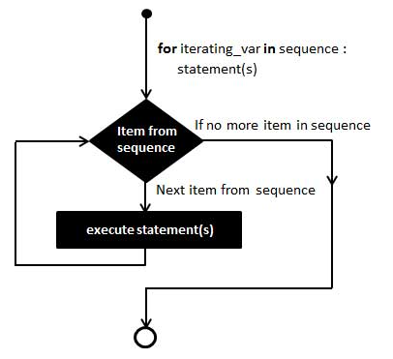
Looping
Notes:
Loop digunakan untuk mengeksekusi blok kode yang sama berulang kali, sampai kondisi tertentu terpenuhi. Ide dasar di balik sebuah loop adalah untuk mengotomatiskan tugas yang berulang dalam suatu program untuk menghemat waktu dan usaha. PHP sekarang mendukung beberapa jenis loop yaitu:
while – loop melalui blok kode sampai kondisi dievaluasi true.
do… while – loop melalui blok kode sekali; kemudian kondisinya dievaluasi. Jika kondisinya benar, pernyataan diulang selama kondisi yang ditentukan benar.
for – loop melalui blok kode sampai penghitung mencapai angka yang ditentukan.
foreach – looping untuk data array.

Slide 6
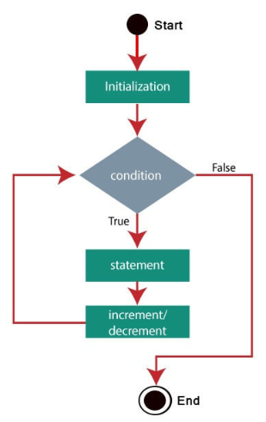
Looping For
Notes:
Looping For di dalam PHP sama dengan konsep looping for bahasa pemrograman pada umumnya. Pada flowchart di atas adalah gambar looping for dengan penjelasan sebagai berikut:
Dimulai dengan menginisialisasi atau memberi nilai awal.
Selama kondisi syarat ketentuan benar/TRUE maka proses perulangan akan dijalankan dengan memberikan statement/pernyataan perulangan sampai batas yang ditentukan.
Jika kondisi syarat ketentuan salah/FALSE maka proses perulangan akan keluar dari looping/berakhir.

Slide 7
Sintak Dasar Looping For
for (initialization; condition; increment/decrement)‏
{
code to be executed;
}
Notes:
Looping menggunakan fungsi for memiliki 3 parameter di dalam fungsi for yaitu:
initialization : awal permulaan looping
condition : kondisi Batasan looping
increment : step looping ditambah 1
decrement : step looping dikurangi 1

Slide 8
Contoh Looping For
----------Cetak bilangan 1 s/d 10--------
<?php
for($x=1; $x <= 10; $x++){
echo '<br/>Bilangan '.$x;
}
?>
<br />
----------Cetak angka 10 s/d 1--------
<?php
for($y=10; $y >= 1; $y--){
echo '<br/>Angka '.$y;
}
?>
Notes:
Penjelasan looping dengan fungsi for untuk mencetak angka 1 s/d 10:
$x = 1 merupakan permulaan looping dimulai dari angka 1
$x <= 10 looping dibatasi sampai angka 10
$x++ setelah selesai setiap langkah per looping, angka sebelumnya ditambah 1

Slide 9
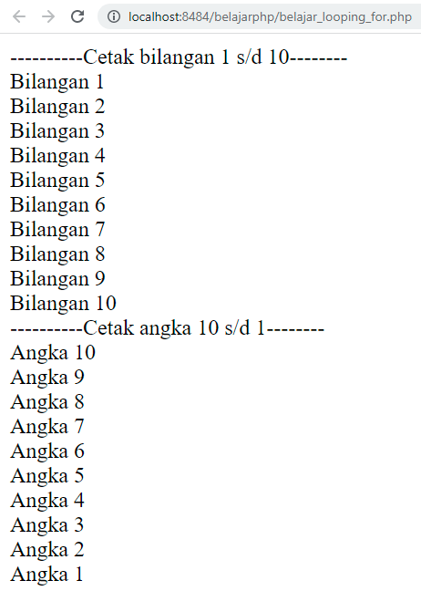
Hasil Looping For
Notes:
Mencetak data hasil looping for di web browser:
Bukalah web browser favorit Anda
Pada URL web browser ketikkan: localhost/belajarphp/belajar_looping_for.php
Selamat Anda sudah berhasil mencetak data hasil looping for form yang sudah Anda buat.

Slide 10
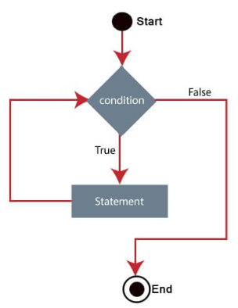
Looping While
Notes:
Looping While di dalam pemrograman sama dengan konsep looping for bahasa pemrograman pada umumnya. Pada flowchart di atas adalah gambar looping while dengan penjelasan sebagai berikut:
Dimulai dengan menginisialisasi atau memberi nilai awal.
Selama kondisi syarat ketentuan benar/TRUE maka proses perulangan akan dijalankan dengan memberikan statement/pernyataan perulangan sampai batas yang ditentukan.
Jika kondisi syarat ketentuan salah/FALSE maka proses perulangan akan keluar dari looping/berakhir.

Slide 11
Sintak Dasar Looping While
initialization
while (condition)‏
{
code to be executed;
increment/decrement;
}
Notes:
Looping while hampir sama dengan looping for, bedanya looping while 3 parameter tidak di dalam satu tempat yaitu:
initialization : awal permulaan looping
condition : kondisi Batasan looping
increment : step looping ditambah 1
decrement : step looping dikurangi 1

Slide 12
Contoh Looping While
----------Cetak bilangan 1 s/d 5--------
<?php
$x=1;
while($x <= 5){
echo '<br/>Bilangan '.$x;
$x++;
}
?>
<br />----------Cetak angka 5 s/d 1--------
<?php
$y=5;
while($y >= 1){
echo '<br/>Angka '.$y;
$y--;
}
?>
Notes:
Penjelasan looping dengan fungsi for untuk mencetak angka 1 s/d 5:
$x = 1 merupakan permulaan looping dimulai dari angka 1
$x <= 5 looping dibatasi sampai angka 5
$x++ setelah selesai setiap langkah per looping, angka sebelumnya ditambah 1

Slide 13
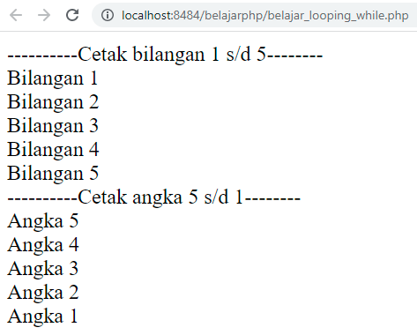
Hasil Looping While
Notes:
Mencetak data hasil looping for di web browser:
Bukalah web browser favorit Anda
Pada URL web browser ketikkan: localhost/belajarphp/belajar_looping_while.php
Selamat Anda sudah berhasil mencetak data hasil looping for form yang sudah Anda buat.

Slide 14
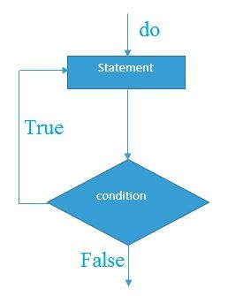
Looping Do While
Notes:
Looping Do While di dalam pemrograman sama dengan konsep looping for bahasa pemrograman pada umumnya. Pada flowchart di atas adalah gambar looping while dengan penjelasan sebagai berikut:
Dimulai dengan menginisialisasi atau memberi nilai awal.
Selama kondisi syarat ketentuan benar/TRUE maka proses perulangan akan dijalankan dengan memberikan statement/pernyataan perulangan sampai batas yang ditentukan.
Jika kondisi syarat ketentuan salah/FALSE maka proses perulangan akan keluar dari looping/berakhir.

Slide 15
Contoh Looping While
----------Cetak bilangan 1 s/d 10--------
<?php
$x=1;
do{
echo '<br/>'.$x;
$x++;
}while($x<=10);
?>
Notes:
Penjelasan looping dengan fungsi for untuk mencetak angka 1 s/d 10:
$x = 1 merupakan permulaan looping dimulai dari angka 1
$x <= 10 looping dibatasi sampai angka 10
$x++ setelah selesai setiap langkah per looping, angka sebelumnya ditambah 1

Slide 16
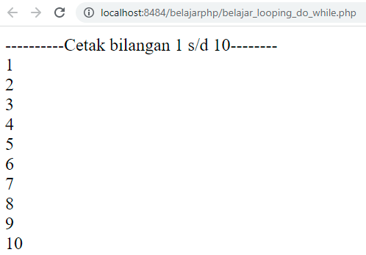
Hasil Looping Do While
Notes:
Mencetak data hasil looping for di web browser:
Bukalah web browser favorit Anda
Pada URL web browser ketikkan: localhost/belajarphp/belajar_looping_dowhile.php
Selamat Anda sudah berhasil mencetak data hasil looping for form yang sudah Anda buat.

Slide 17
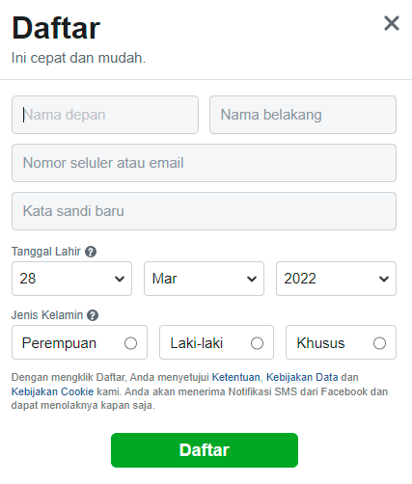
Tugas
Notes:
Buatlah form pendaftaran akun facebook seperti tampak di dalam slide. Di dalam form ada konsep looping di element form:
Looping tanggal 1 s/d 31, gunakan looping for
Looping bulan 1 s/d 12, gunakan looping for
Looping tahun sekarang 2022 s/d 1905, gunakan looping while

Slide 18
Referensi
https://www.php.net/
https://www.w3schools.com/
https://www.tutorialspoint.com/
Notes:
Referensi diakses terakhir melalui websitenya pada bulan Maret 2022.

